Slide 1
BÀI 4. LÍ THUYẾT
CƠ BẢN VỀ
LỰA CHỌN NGHỀ NGHIỆP

Slide 2
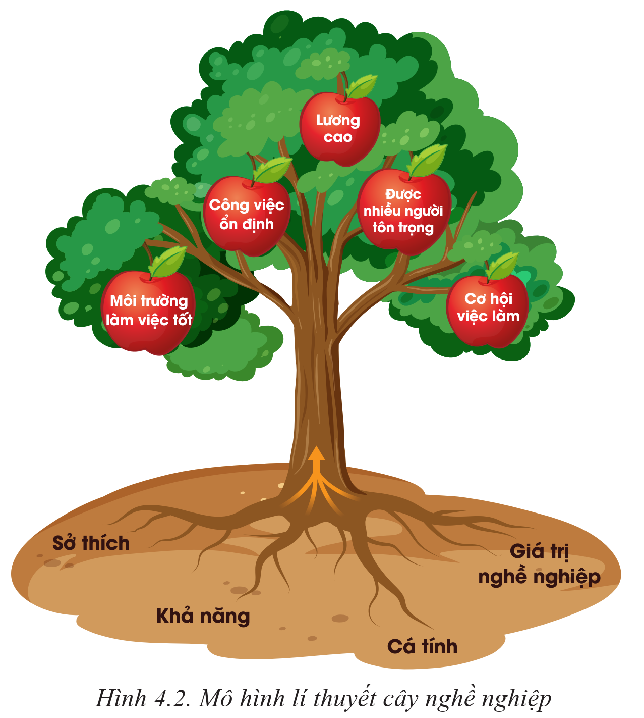

1. Nội dung cơ bản
Quan sát hình 4.2,
thảo luận nhóm và trả lời:
Em hiểu thế nào về lí thuyết nghề nghiệp?
Nêu ví dụ chọn nghề theo “quả” và chọn nghề theo “rễ”.

Slide 3
1. Nội dung cơ bản
Phần quả: Thành quả thu được.
Phần rễ: Cơ sở để lựa chọn nghề nghiệp.

Slide 4

Khả năng: Năng lực, tố chất, kĩ năng cần thiết cho nghề nghiệp.
Sở thích: Đam mê, hứng thú với công việc.
Cá tính: Đặc điểm tính cách, phẩm chất đạo đức phù hợp với nghề.
Phần rễ
Giá trị nghề nghiệp: Quan điểm, mục tiêu, mong muốn hướng đến trong công việc.

Slide 5



Phần quả
Môi trường làm việc tốt: Điều kiện làm việc an toàn, văn minh, năng động.
Cơ hội việc làm: Nhu cầu tuyển dụng cao, khả năng thăng tiến tốt.

Slide 6



Phần quả
Lương cao: Thu nhập ổn định, đáp ứng nhu cầu cuộc sống.
Nhiều người tôn trọng: Uy tín, giá trị xã hội của nghề nghiệp.
Công việc ổn định: Bảo đảm lâu dài, ít rủi ro, biến động.

Slide 7
Lựa chọn nghề nghiệp phù hợp phải chọn theo “rễ”.
Chọn nghề theo “quả” dễ đến đến khó phát triển, thiếu động lực, hứng thú và tình trạng làm việc trái ngành.

Slide 8

Ví dụ
VD1: Chọn nghề theo “rễ”: Tính cách của Phương:
Yêu quý trẻ con.
Có nhiều tài lẻ (múa, hát, kể chuyện,...).
Dịu dàng, tỉ mỉ.
→ Phương quyết định làm giáo viên mầm non.

Slide 9

Ví dụ
VD2: Chọn nghề theo “quả”:
Minh có thể lực tốt, dũng cảm, mơ ước trở thành lính cứu hoả. Gia đình muốn Minh làm nhân viên văn phòng. Minh đã nghe theo và chọn học nghề công nghệ thông tin.
→ Sau 2 năm, Minh cảm thấy không phù hợp nên bỏ học.

Slide 10


2. Ý nghĩa
Thảo luận nhóm đôi, nêu ý nghĩa của lí thuyết cây nghề nghiệp.

Slide 11

2. Ý nghĩa
Việc đầu tiên khi chọn nghề nghiệp là phải nhận thức đầy đủ về bản thân, dựa vào “rễ” của cây nghề nghiệp để chọn nghề.

Slide 12


Không nên
Chọn nghề theo cảm tính.
1
2
3
Chọn theo “quả”.
Theo ý kiến của người khác.

Slide 13
LUYỆN TẬP

